Slide 1

TRƯỜNG MẦM NON XUÂN NINH
Đề tài: Truyện bác cấp dưỡng”.
Lứa tuổi: Nhà trẻ

Slide 2
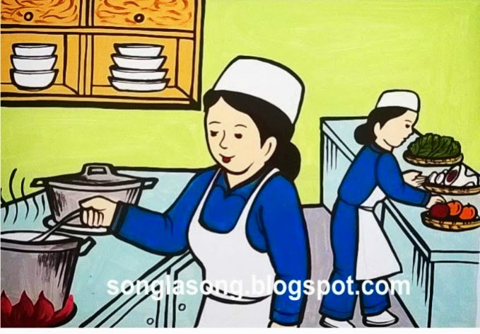

Slide 3
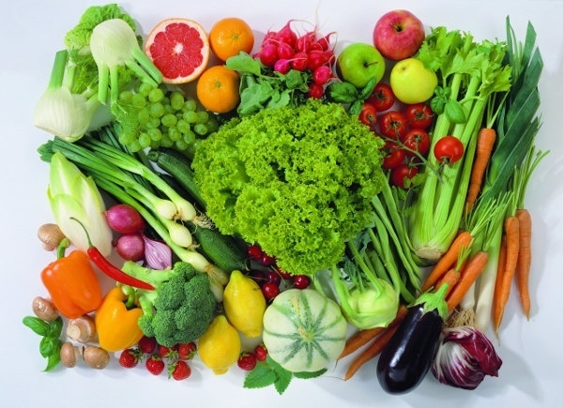

Slide 4
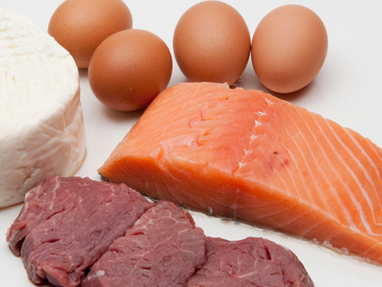

Slide 6
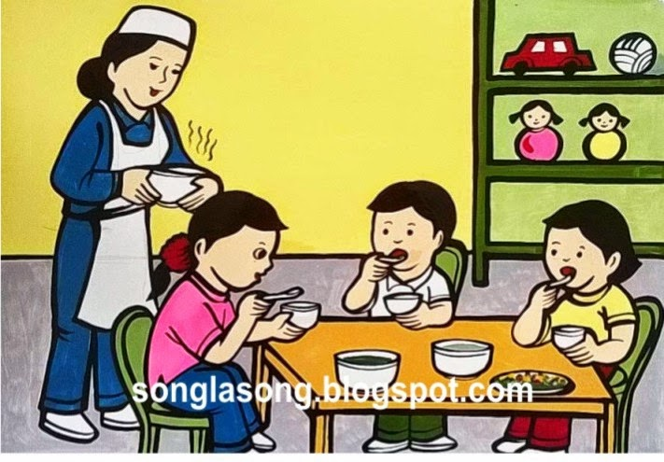

Slide 7

Đàm thoại:

Slide 13

Chúc các con chăn ngoan học giỏi!

